Slide 1


作品介绍
十四五经济数据展望—基于Echarts图库和Python数据处理的数据可视化平台
陈葳亘 龙俊峰 徐涵

Slide 2

内容大纲
1
灵感来源
2
思路设计
3
作品介绍
4
技术栈
5
有待改进

Slide 3
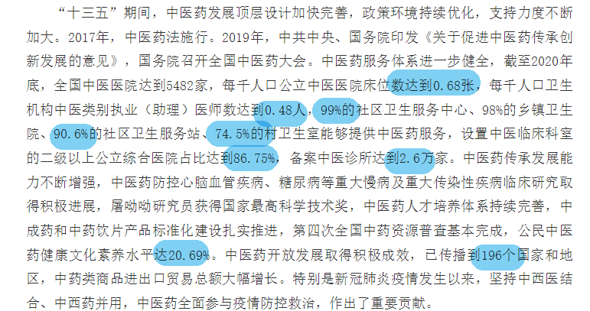
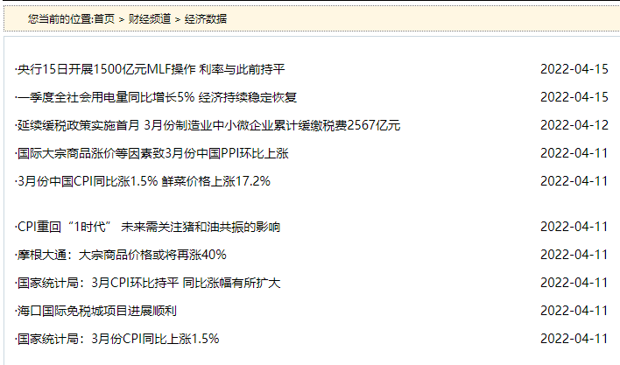
灵感来源
---- 想法来源
描述形式枯燥
不宜快速查看

Slide 4
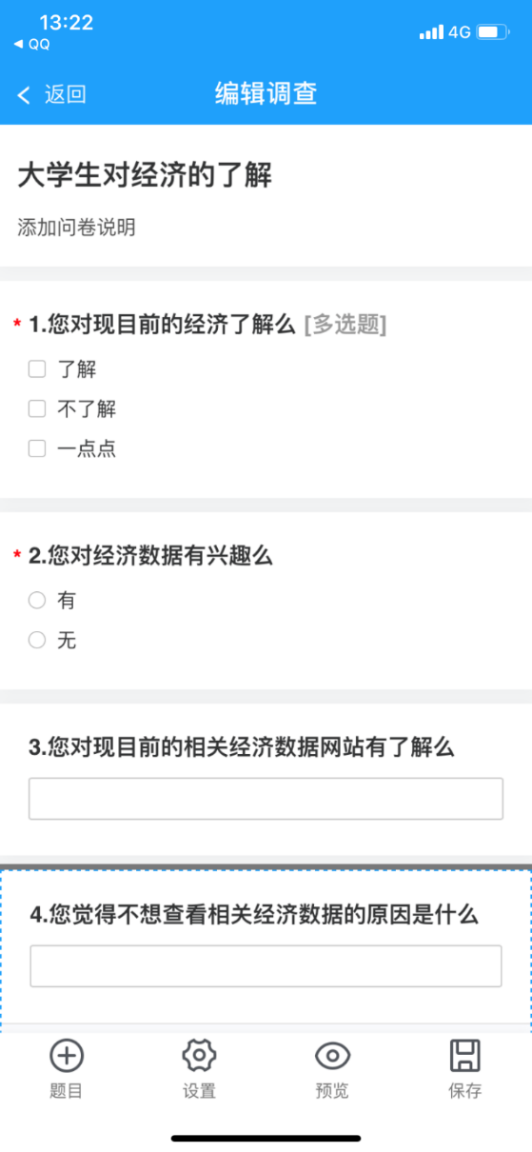
灵感来源
---- 调查问卷
右侧是我们的答卷设置，根据我们的调查我们发现，大部分调查人群其实是愿意去了解相关数据的，只不过因为一些网站展示的缘故而放弃
所以我们就设计着手完成了本次的作品

Slide 5
思路设计
1
历史展示馆：了解未来之前必先熟悉历史
2
热门词云：了解当前最火的词语
3
远景展望：了解未来发展方向
4
具体省份：每个省份的具体发展方向及数据

Slide 6
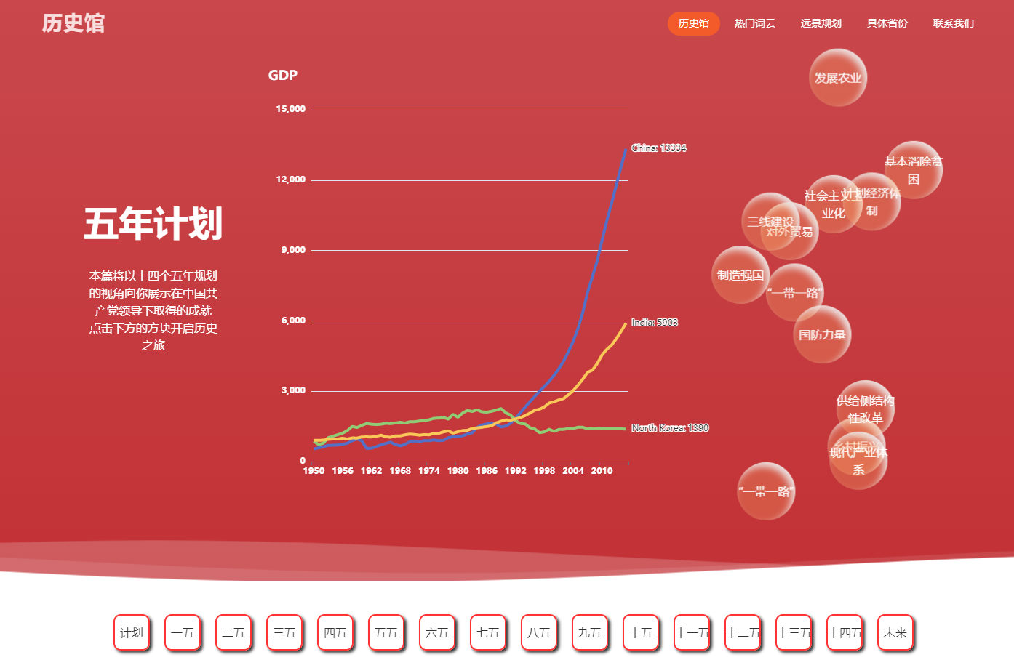
作品介绍
历史展示馆
在网上搜寻中国历年来的GDP发展数据，以折线图的形式展现，可以突出发展的变化
再找寻“十四五”的指南，为十四五的介绍预热

Slide 7
作品介绍
历史展示馆
设计思路：在网上搜寻中国历年来的GDP发展数据，以折线图的形式展现，可以突出发展的变化
再找寻“十四五”的指南，为十四五的介绍预热
进入页面，动态的数据图展示可以体现出我们的经济发展进程
可以看出我们的后劲相当充足

Slide 8
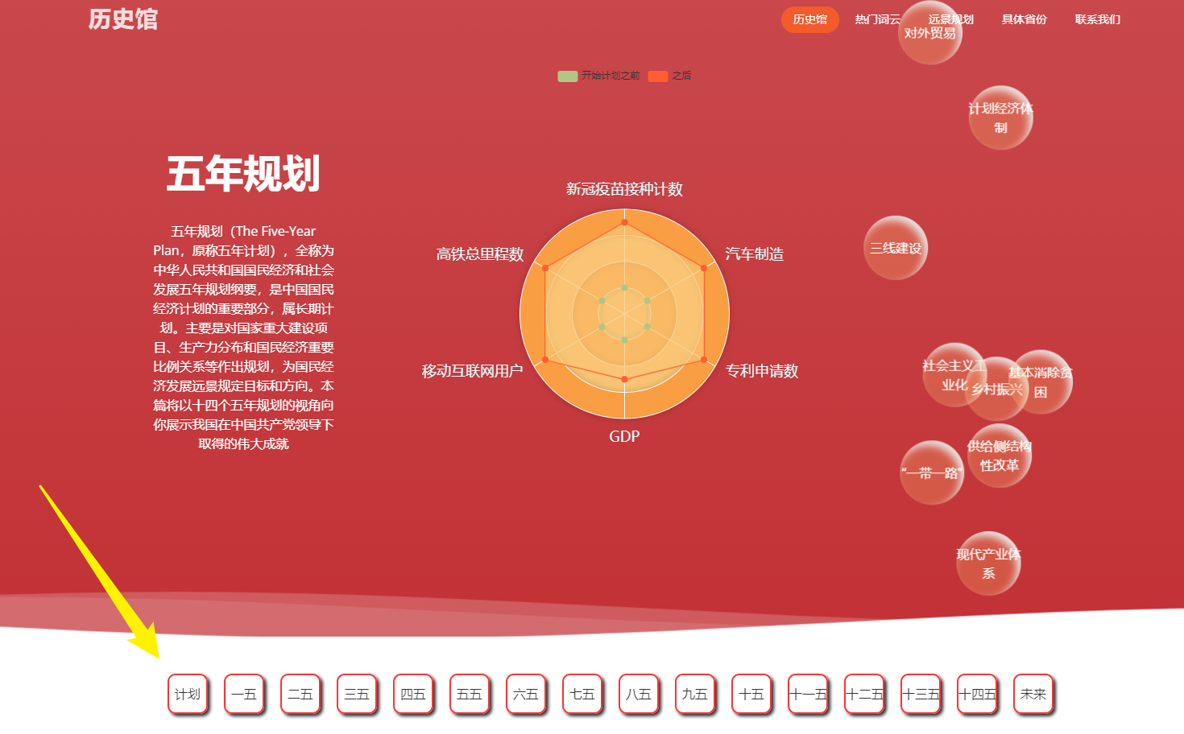
作品介绍
历史展示馆
下方是我们的程序坞，一个小动画可以让选择变得有趣味
点击方块可以看到不同时期的不同介绍数据

Slide 9
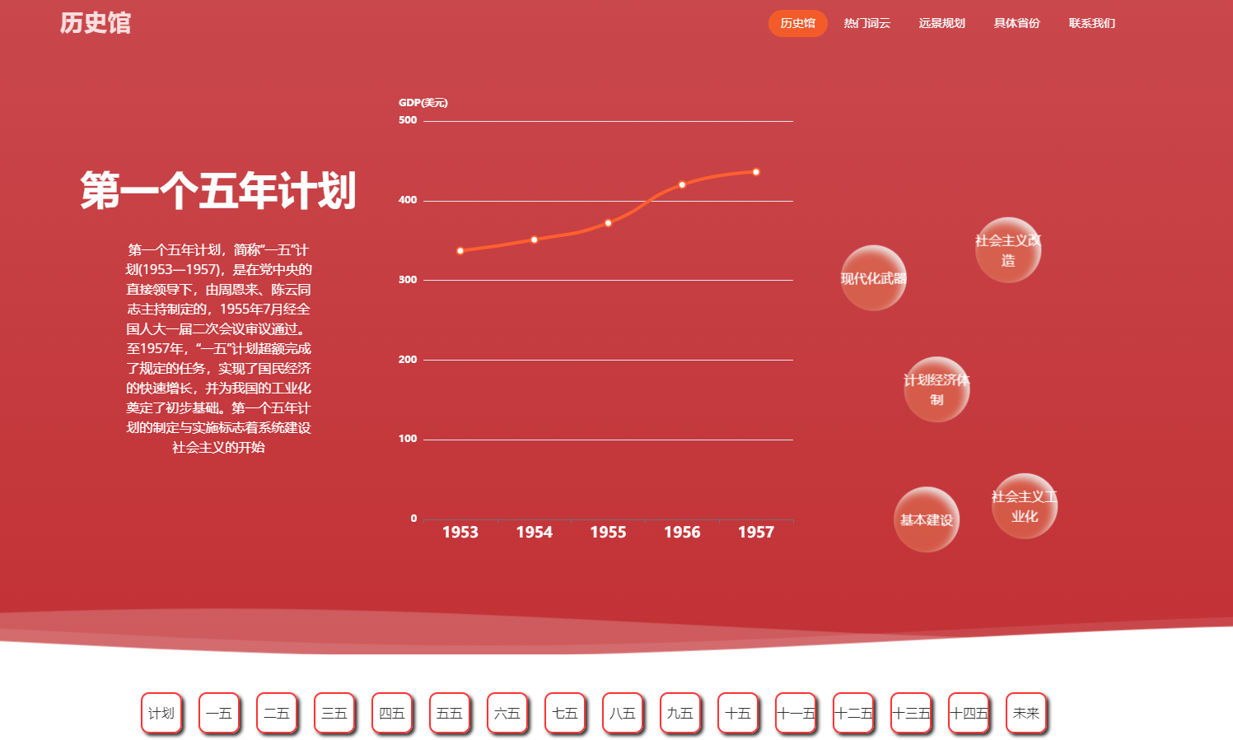
作品介绍
历史展示馆
一五到十三五的折线图显示进步
右边的泡泡内显示的就是当前的五年计划内
最显著的成就
点击泡泡可以查看更多

Slide 10
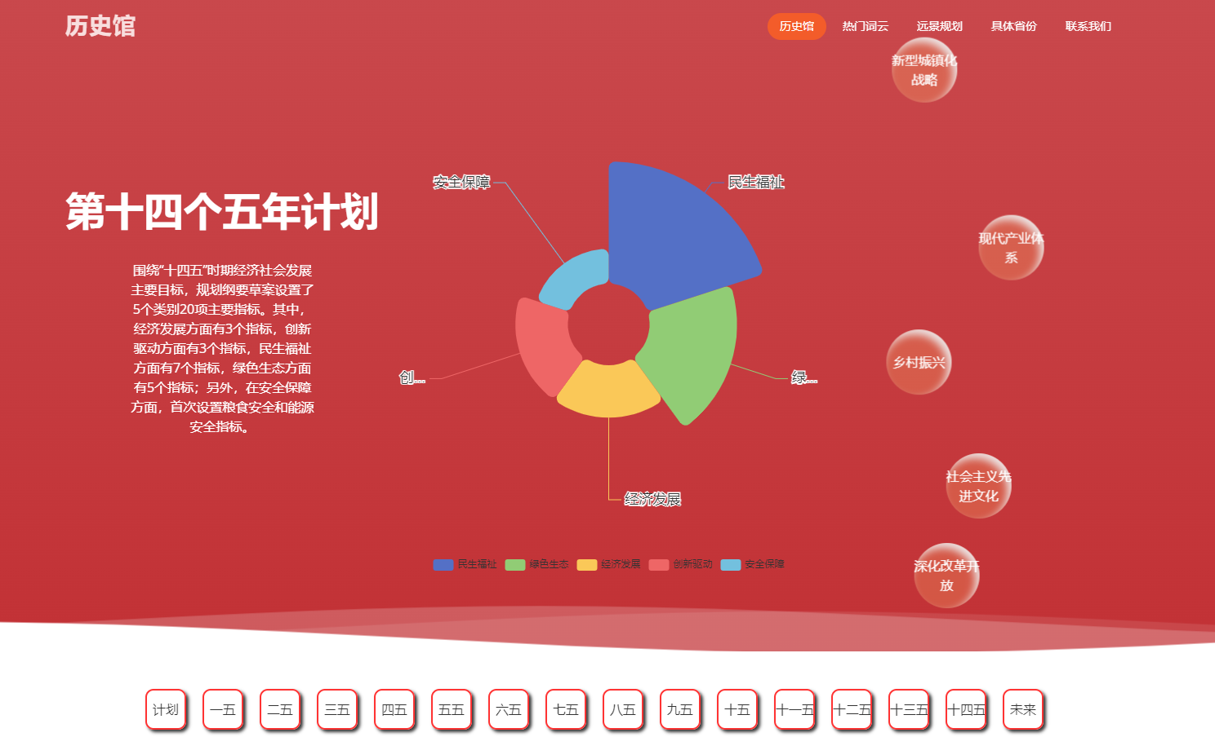
作品介绍
历史展示馆
最后点击十四五，因为我们现在正在十四五期间，22年及以后的数据还没有，所以这里我们介绍经济社会发展主要目标，可以看到，民生福祉一直是我们党最关心大家的部分，占了所有指标中的35%。

Slide 11

作品介绍
历史展示馆
点击未来我们进入到一个短暂的星空动画，就像文字显示的一样，我们的征途是星辰大海。

Slide 12
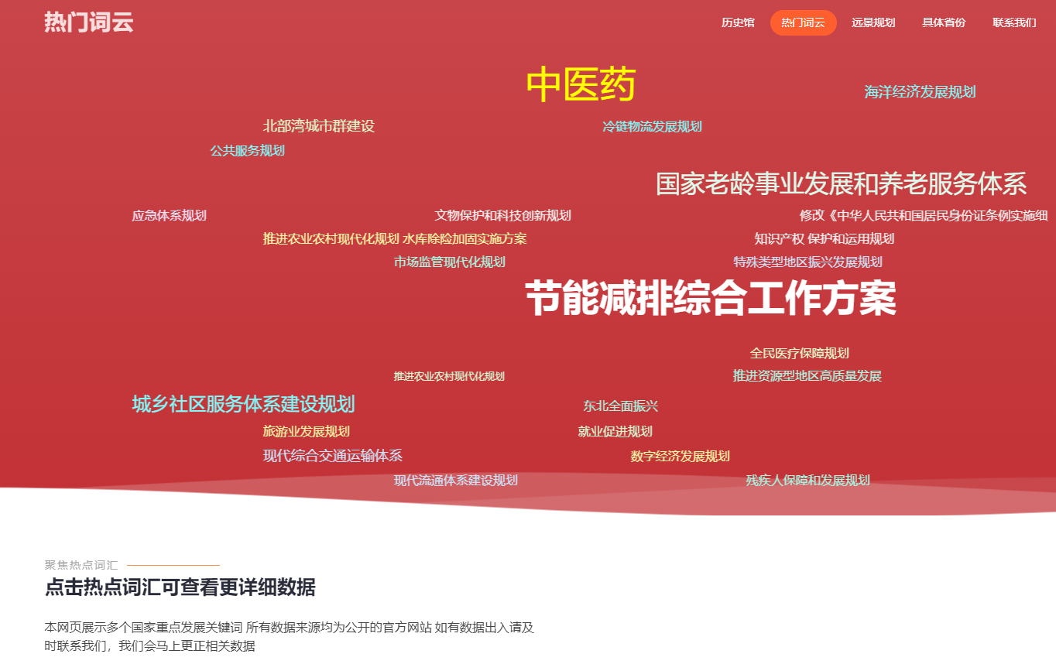
作品介绍
热门词云
这里的热门词语都是我们使用爬虫从官方的网站爬取下来的关键词。使用python爬虫对网站的新闻和政策文件标题进行爬取，最后通过筛选 选出出现频率最高的关键词。以流动的字幕形式显示可以增加趣味性，同时，点击每个词语我们可以跳到背后的官方文件网站，这样就方便大家进行更详细的了解。

Slide 13
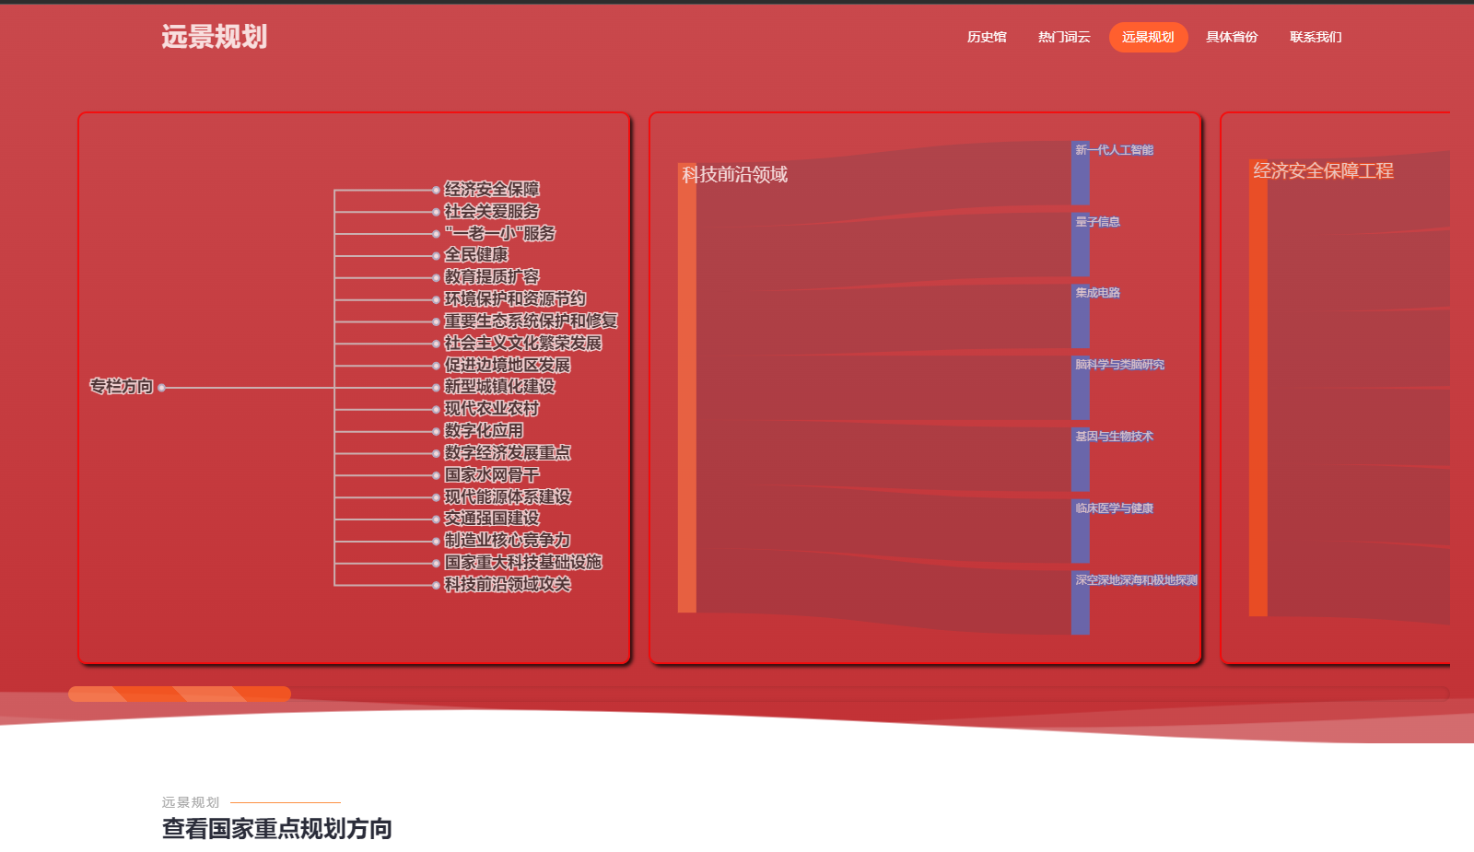
作品介绍
远景规划
然后进入到我们的远景规划部分，这里的数据是从官方的网站提取点击这里可查看官方文件，其数据准确可信。
第一个逻辑图展示我们所有提到的大发展方向，其余的桑葚图可以让我们更加清晰的了解具体领域的分类。比如科技前沿领域有7个分类在这里可以通过滚轮来横向滑动，也可以通过拖动条进行拖动。

Slide 14
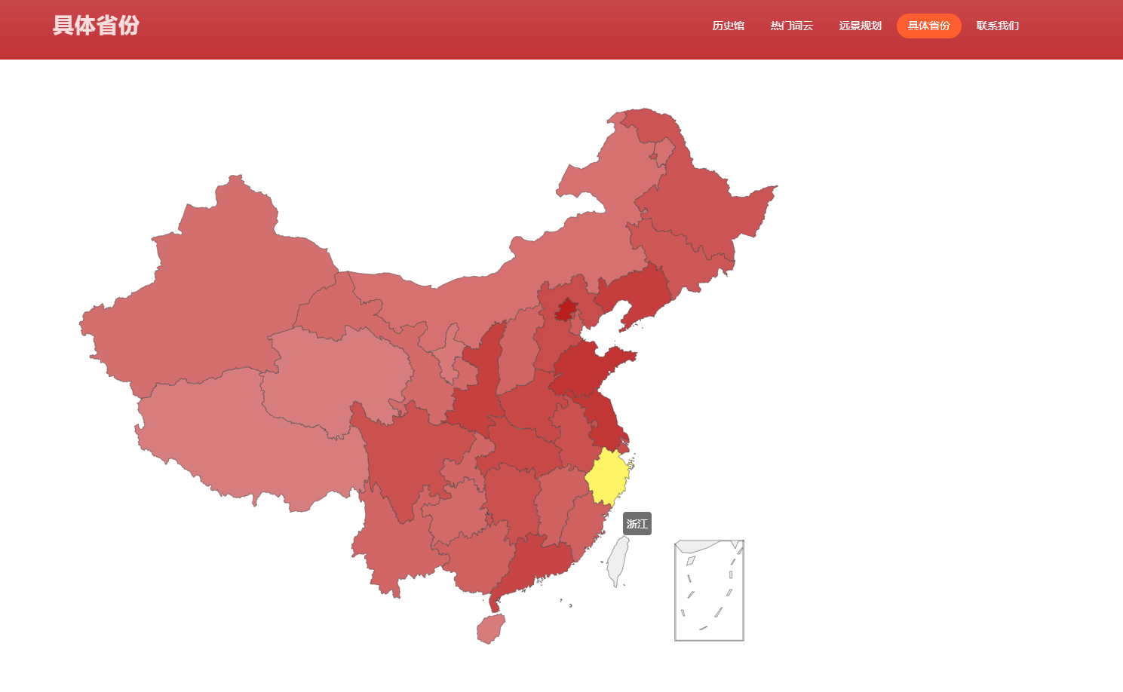
作品介绍
具体省份
这是一个中国地图，点击省份可以进入到具体的省份，在这里需要注意的是横板中国地图需要显示南海区域，绝对不能少。
我们点击具体省份来进入详情信息页
比如我们可以点击浙江

Slide 15
作品介绍
具体省份
这里我们的风格不再以红白配色，而是改为蓝白配色，因为我们接下来的数据和文字就相对增多，这样既能比较好的展示多数据多文字，也能够防止审美疲劳

Slide 16
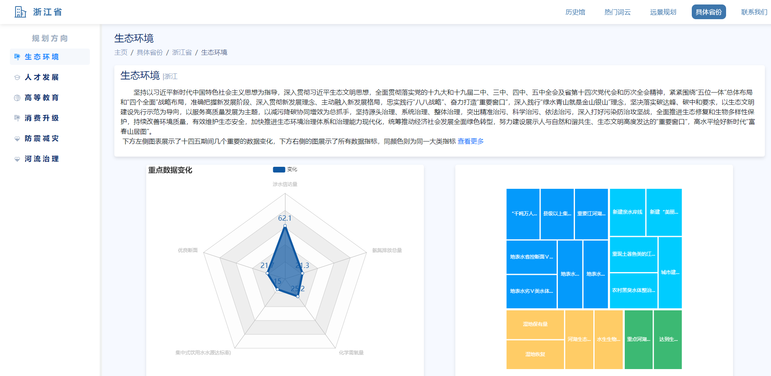
作品介绍
具体省份
左侧的导航栏部分是专题区，这里的选项来自于该省份的政策文件，同样的右侧所有数据也来源于此。
右侧最上方的面包屑导航可以帮助大家定位自己目前网页所在的层次

Slide 17
作品介绍
具体省份
右侧上方部分的文字介绍当前省份对该方向的指导思想，源数据可点击这里的链接进行搜索。因为文件中的数据存在 单位不同意如 有的为 ”个“， 有的是”%“， 并且有的数据是增幅，有的是指标，有的基数过大，有的基数过小。所以我们对数据进行了Z-分数标准化，在尽量不改变原有数据的机构情况下对数据进行处理，突出增幅。于是就有了我们下方左侧的雷达图，

Slide 18
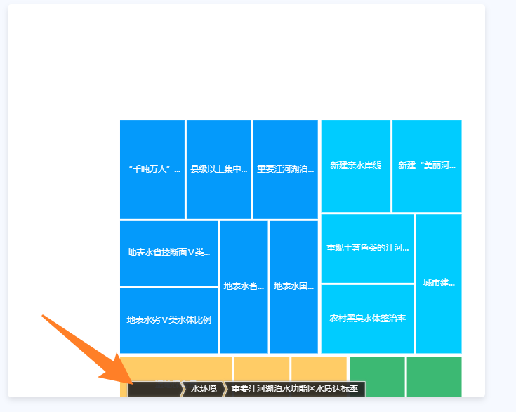
作品介绍
具体省份
右侧的矩形树图展示了该省份该方向的具体指标，同一颜色为同一指标，点击进入可放大显示，点击下方的根节点可回到初始状态。

Slide 19
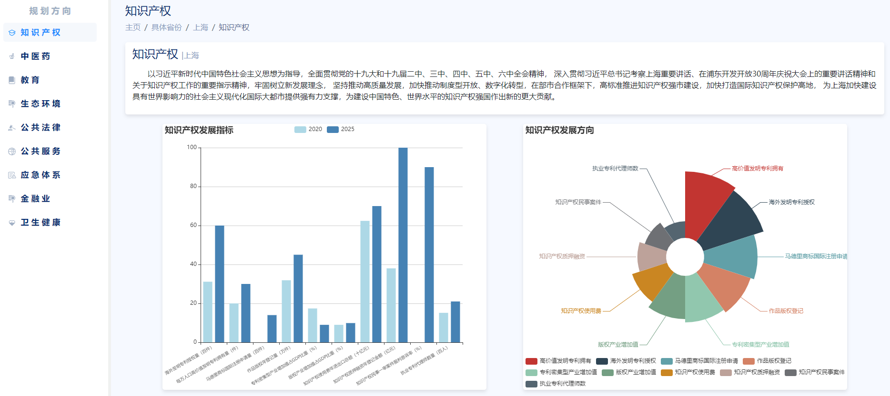
作品介绍
具体省份
再次点击具体省份，然后我们也可以查看上海市的数据

Slide 20
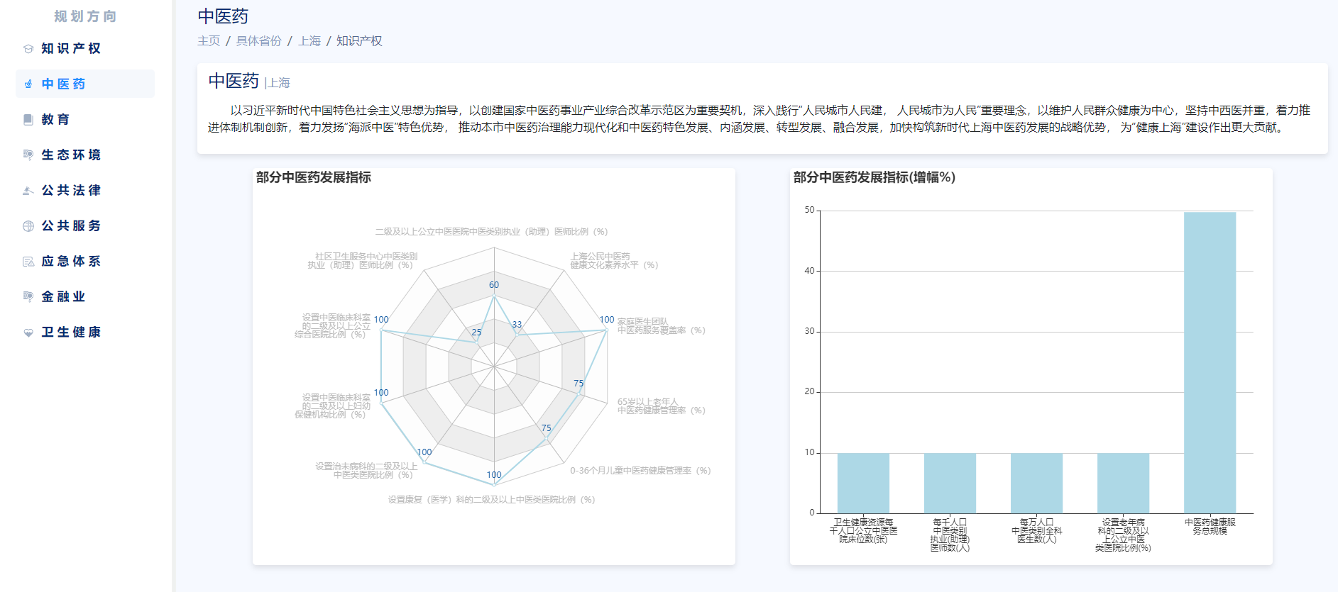
作品介绍
具体省份
再次点击具体省份，然后我们也可以查看上海市的数据

Slide 21
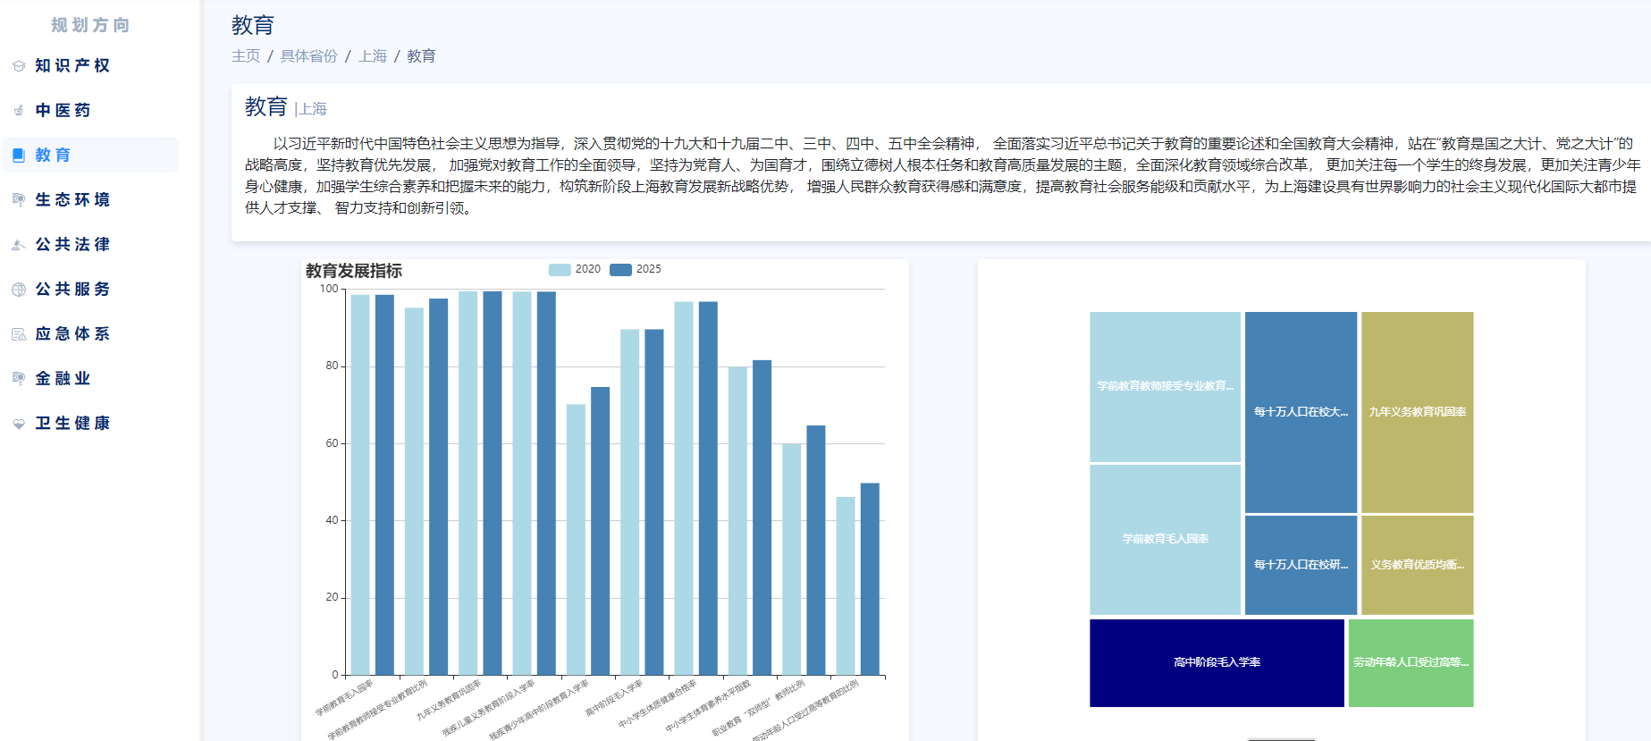
作品介绍
具体省份
再次点击具体省份，然后我们也可以查看上海市的数据

Slide 22
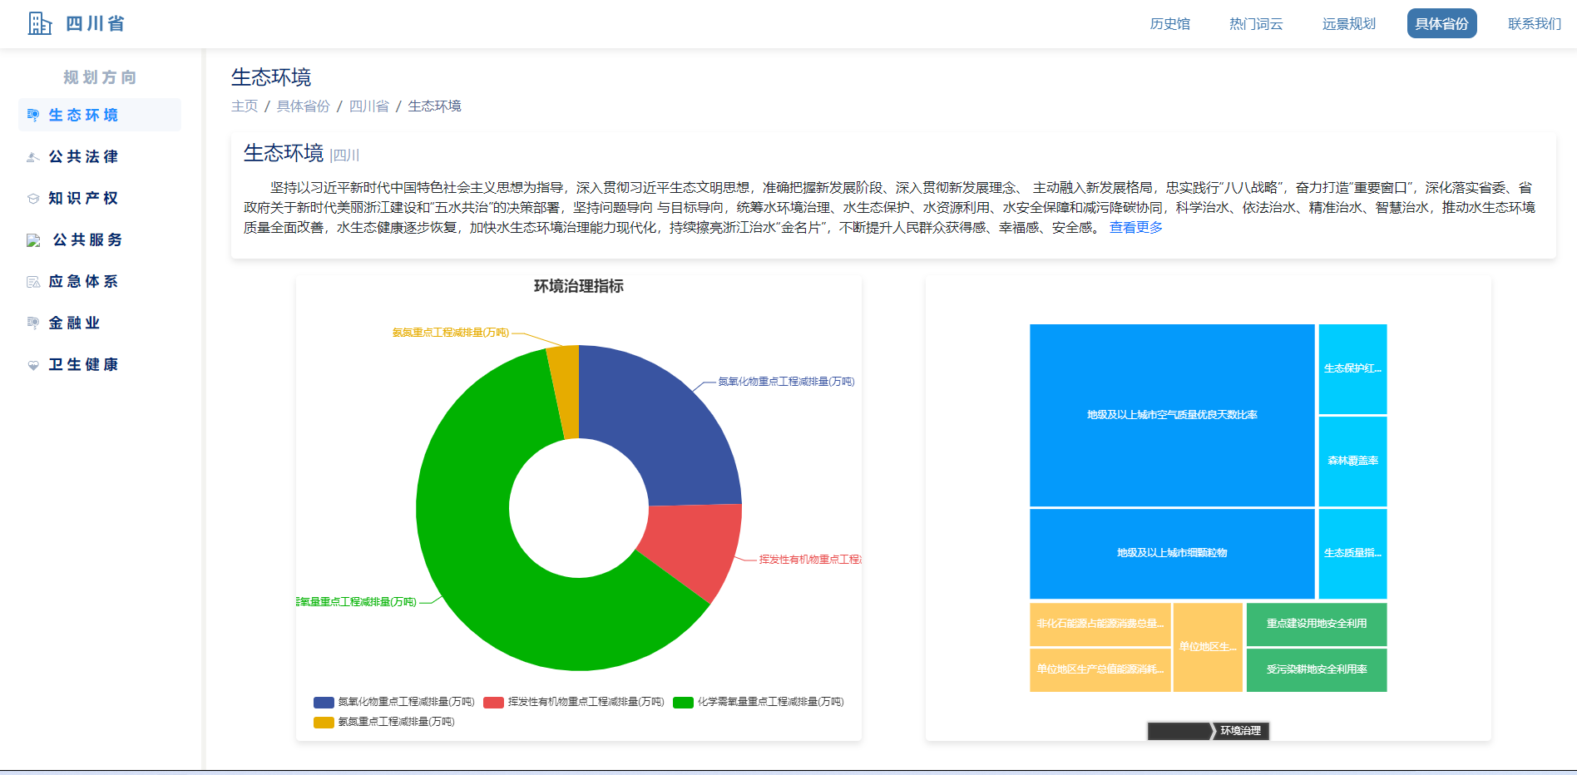
作品介绍
具体省份
也有四川省的

Slide 23
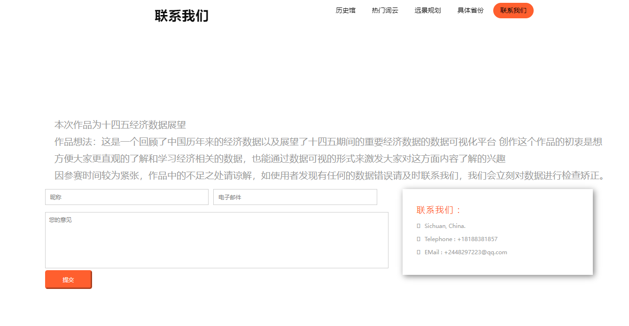
作品介绍
联系我们
最后的是作品说明页面，这里是作者，联系方式等
如使用者发现有任何的数据错误请及时联系我们，我们会立刻对数据进行检查矫正。

Slide 24

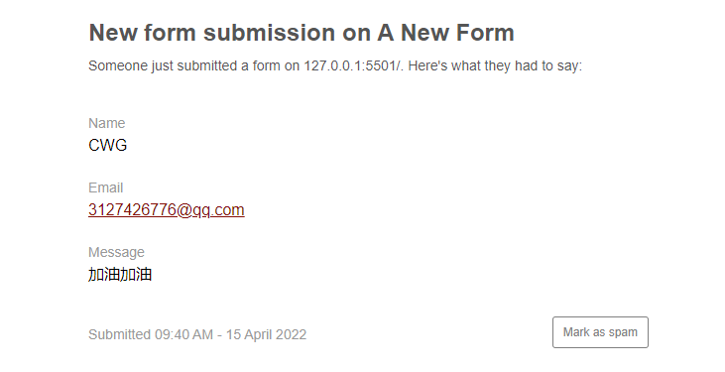
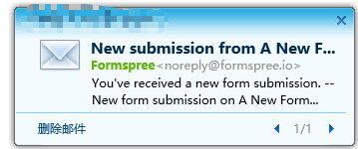
作品介绍
联系我们
发送成功后，身为管理员的我们会收到邮件

Slide 25

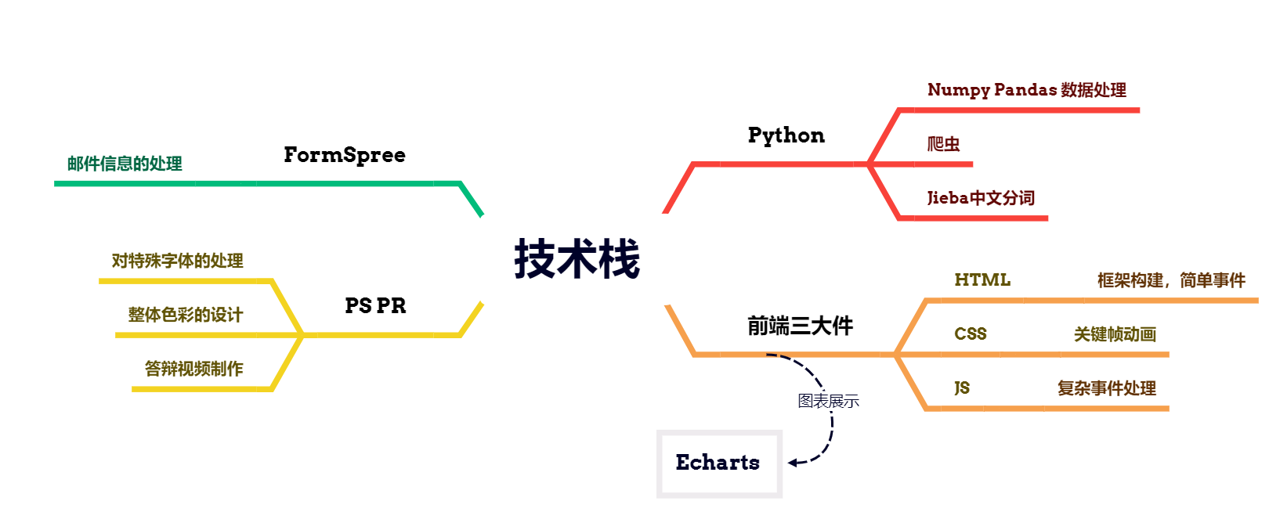
技术栈
当然还有使用git来管理版本

Slide 26
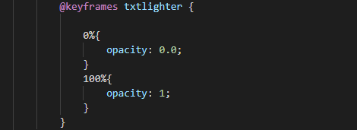

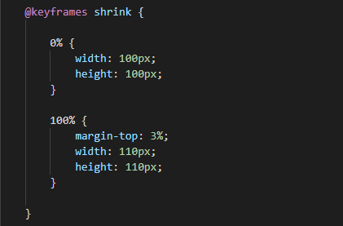
技术栈
开场动画部分我们使用的是css关键帧动画

Slide 27

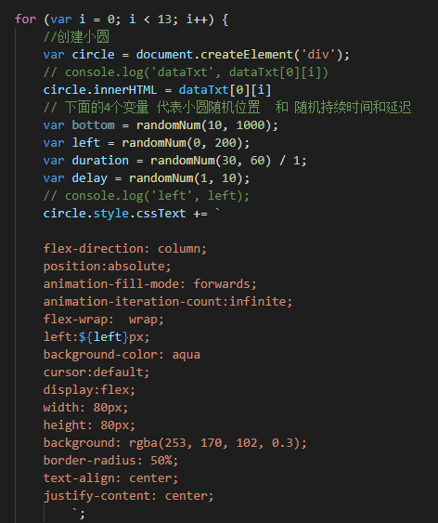
技术栈
随机泡泡

Slide 28
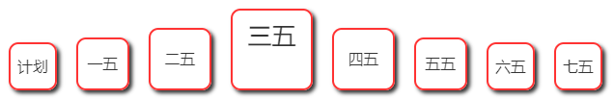
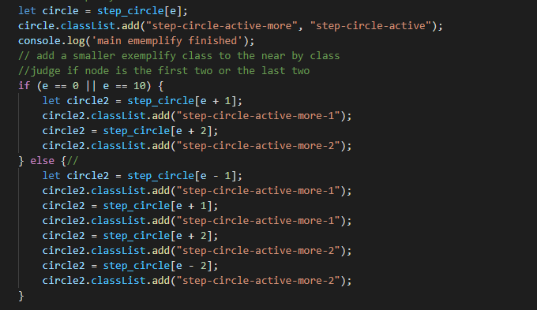
技术栈
模仿程序坞

Slide 29
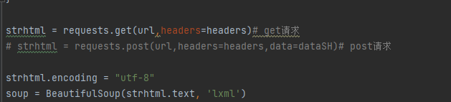
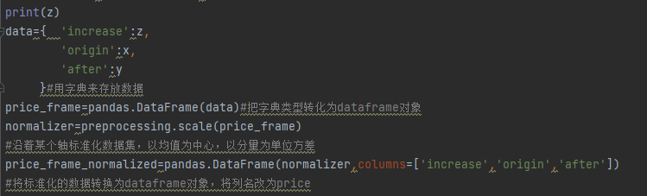
技术栈
爬虫
数据处理

Slide 30
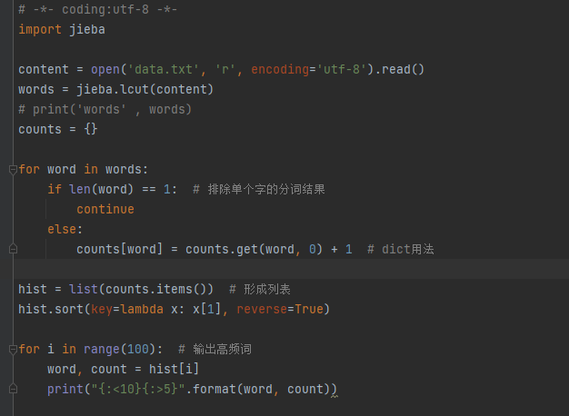
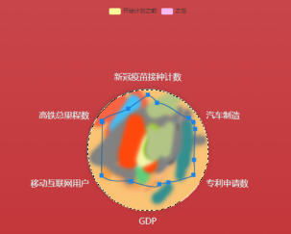
技术栈
Jieba中文分词
PS颜色处理

Slide 31
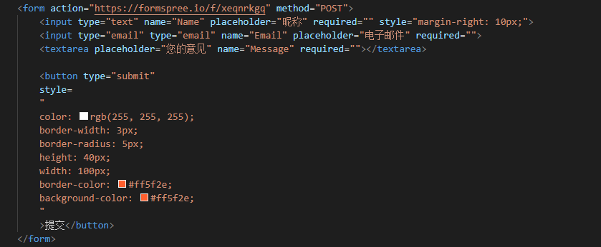

技术栈
Formspree邮箱设置
Ps字体处理

Slide 32
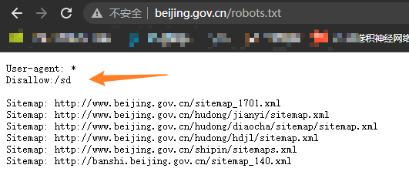
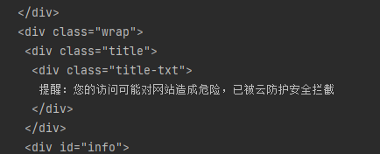
技术栈
爬虫说明
在此声明
1.遵守 Robots 协议
2.不能造成对方服务器瘫痪
3.不能非法获利
在爬虫前我们都会查看当前网站的robots文件，确保安全性
个体级别的爬虫不会影响服务器
我们的爬虫数据都只用于学习，妥当保存
爬虫程序不规避网站经营者设置的反爬虫措施或者破解服务器防抓取措施，对于这类情况我们会放弃当前网站的爬取
爬虫程序不干扰被访问的网站或系统正常运营，
爬虫采集的信息属于公民个人信息的，爬虫不涉及个人隐私

Slide 33
有待改进
下次小组合作的时候多采用git等团队合作工具，减轻代码合成的工作量
2. 对于后端数据处理还可以再多加研究

Slide 34
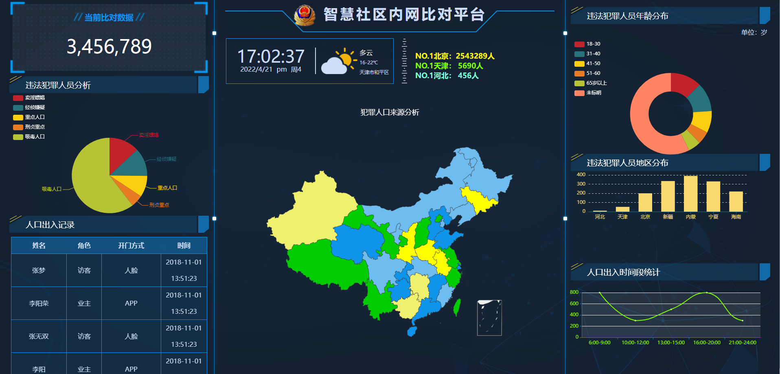
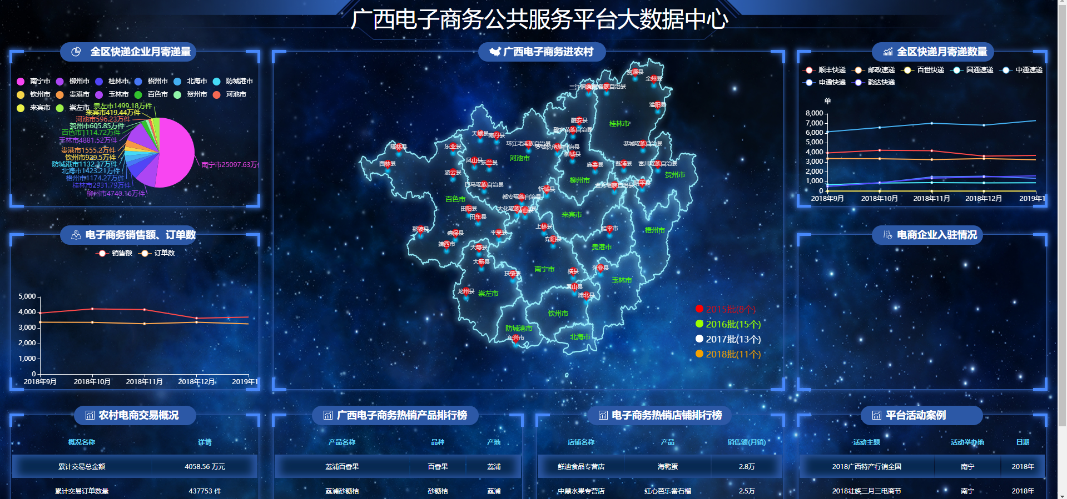
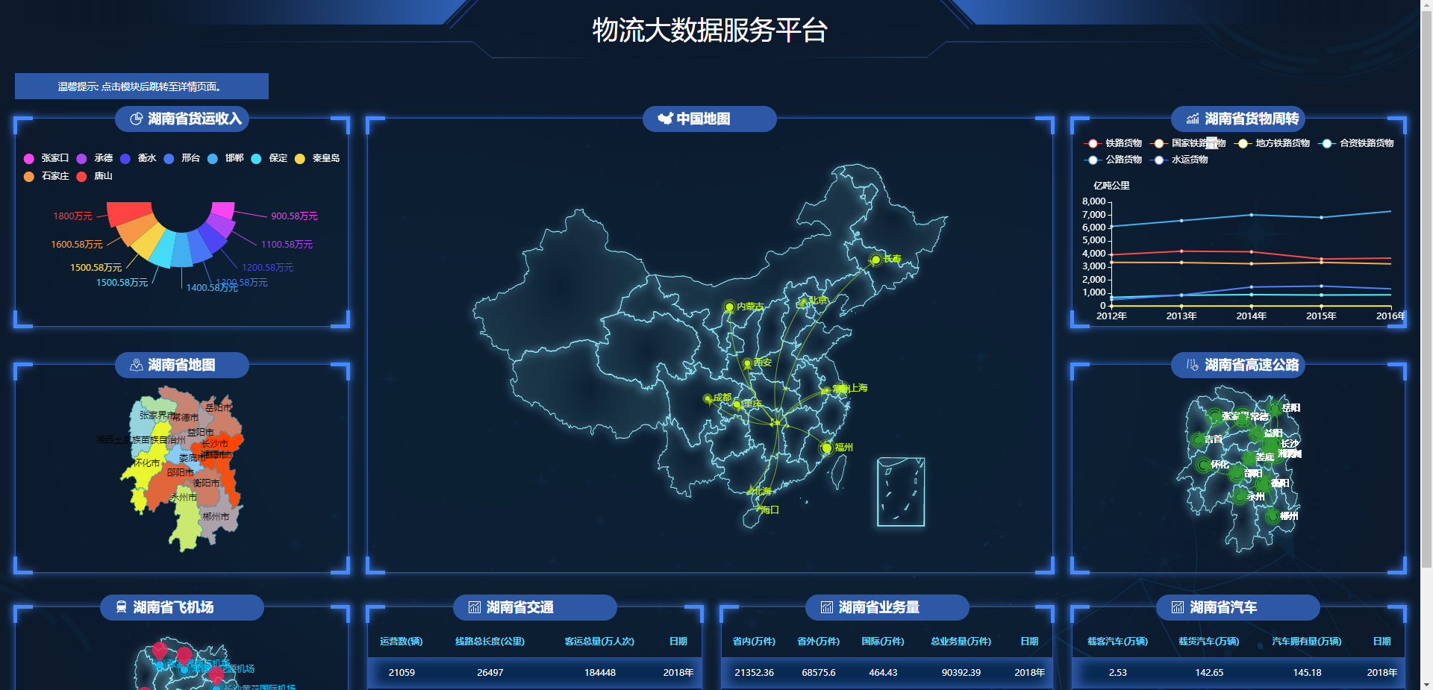
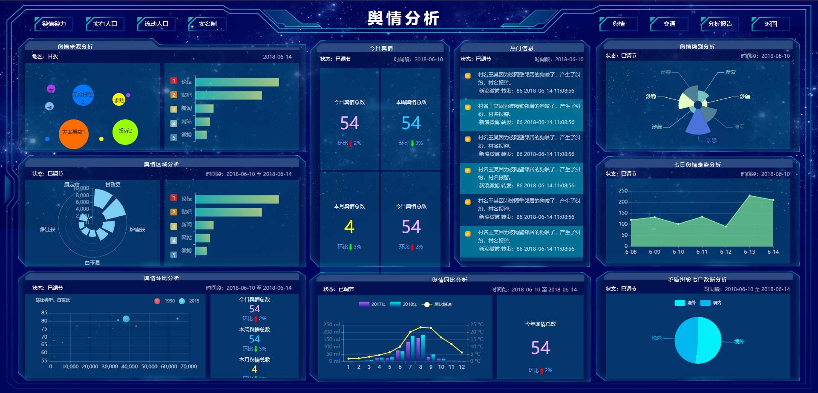
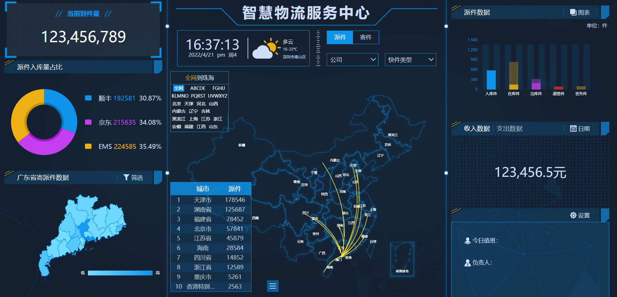
一些个人的想法

Slide 35
一些个人的想法
刚才向各位评委老师展示的是，现目前市面上已经有的数据可视化模板。可以看到是相当酷炫的，并且也很齐全的。
但是为什么我们没有使用这些模板，而是自己基本重新自己设计排版以及实现功能。
因为我们觉得虽然为了比赛要展现出最好的效果，但是比赛的目的不止在于单纯的展示。过程对我们来讲也很重要，如果没有碰到新的麻烦，学到新的东西，锻炼自己新的能力，只是单纯的填写数据，改改标题改改格式，那么这样的过程并不能在我们的学习生涯上帮助我们任何东西，只是表面工程而已。
本次作品展示的图标当然也是Echarts展示的，但是其余的功能都是我们完全自己从0到1实现的，比如随机泡泡，开场动画等。
通过这次比赛我们能更加深切的体会到软件工程的概念，更好的指导我们今后的学习道路。
感谢各位评委老师的观看。

Slide 36
感谢观看
陈葳亘 龙俊峰 徐涵

